Slide 1


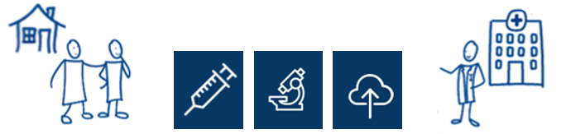
Bilag 1B til vedlegg 5
Behovsbeskrivelse visuell
til konkurransegrunnlag for
innovasjonspartnerskapet
«Sikker prøvetaking og analyse
i hjemmet utført av pasient»

Slide 2



”
Å flytte deler av prøvetakingen fra sykehus til pasient hjemme innehar et stort innovasjonspotensial både på produkt-, tjeneste- og organisasjonsnivå, men vil også kreve et utstrakt offentlig-privat samarbeid.

Slide 3
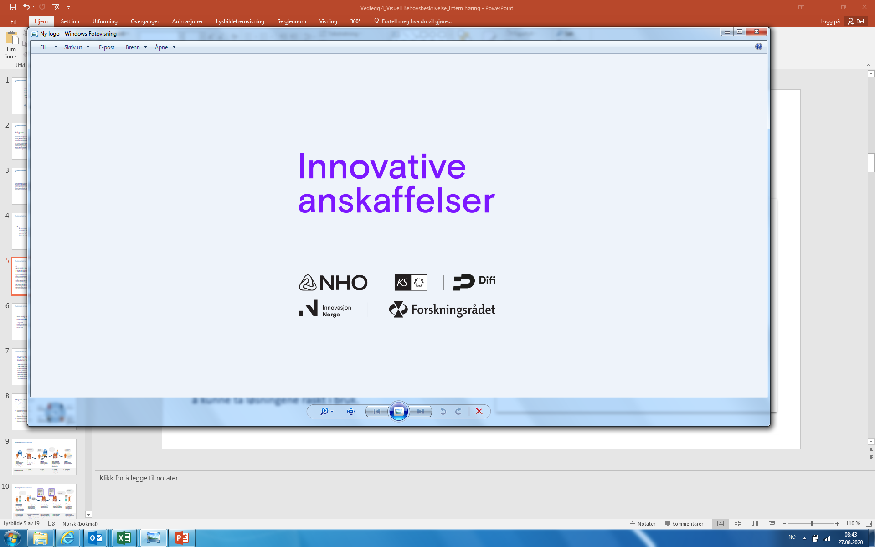
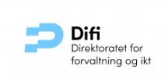







”
SAMMEN SKAPER VI FREMTIDENS HELSETJENESTE!
Sykehuset Østfold inviterer private leverandører til å inngå innovasjonspartnerskap for å utvikle fremtidsrettede løsninger/tjenester som gjør det mulig for pasienter å ta blodprøver hjemme med tilhørende analyse og overføring av resultater til sykehuset – som en naturlig del av trygg hjemmeoppfølging.
Det er avsatt inntil 7 570 000 kroner eksklusiv mva. til utvikling av de beste løsningene/tjenestene. Sykehuset kan kjøpe løsningene uten en ny konkurranse og forventer derfor å kunne ta løsningene raskt i bruk.

Slide 4
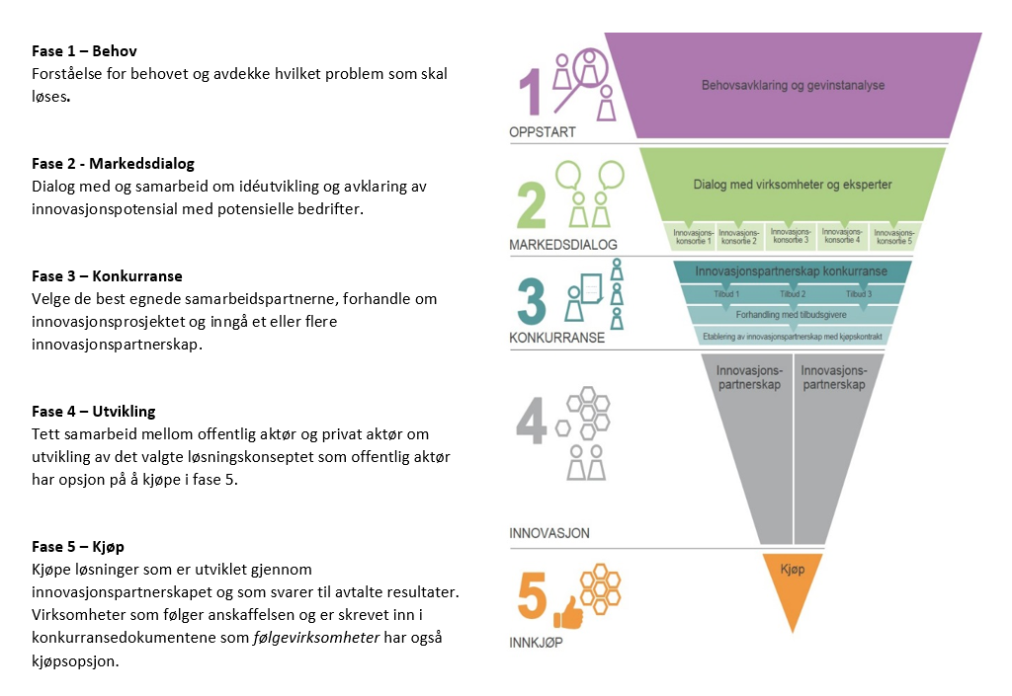
Innovasjons-partnerskap
– en juridisk anskaffelsesprosedyre og samarbeidsmodell bestående av fem faser

Slide 5
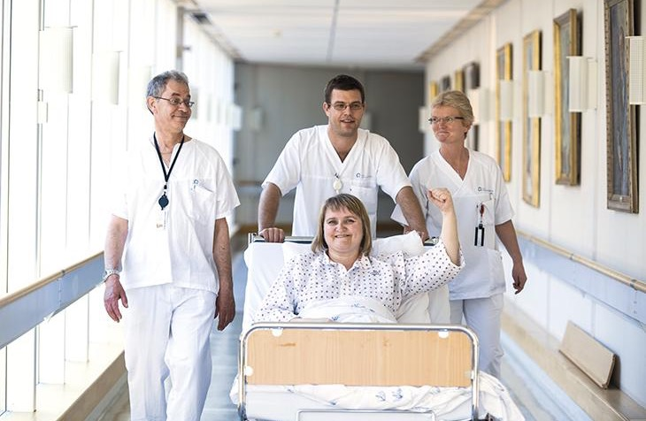
Hvorfor flytte blodprøver og analyser hjem til pasienten ? ?
Skape trygghet og mestring i å håndtere egen sykdom
Tidlig avdekke forverring av sykdom og sette i gang tiltak for å forhindre ytterligere forverring
Forkorte, forhindre eller utsette legebesøk eller sykehusinnleggelser
Bedre helse og bedre opplevelse for pasientene og samlet sett redusert ressursbruk og kostnader for helsetjenesten
Støtte oppunder “pasientens helsetjeneste”
Persontilpassede medisiner
Selvbetjening
Tilgang til helseopplysninger
Behandlingsforløp
«Vi gjør det selv» – diagnostikk og behandling

Slide 6




Mange ulike potensielle brukere
Prøvetaking i eget hjem kan være til nytte for mange ulike pasientgrupper. Noen eksempler kan være:
Pasienter som regelmessig må til sykehus for blodprøvetaking.
Pasienter som er avhengig av tett oppfølging over en kortere periode.
Pasienter som får lengre sykehusinnleggelser som følge av oppfølging av blodprøver
Pasienter med risiko for utvikling av sykdom eller bivirkninger som ikke fanges opp mellom polikliniske timer
Randi (61) har hjertesvikt
Johannes (50) har leversvikt
Har behov for større kunnskap om sykdommen slik at hun kan ta gode valg som bidrar til bedre helse
Ønsker ikke å bruke all sin energi på sykehusbesøk.
Gudrun (79) har kreft og får cellegift
Foreldre til Linus (8) som har leukemi
Behandlingen slår ut immunforsvaret hennes og medfører større risiko for alvorlige infeksjoner. Blodprøvesvar hjemme kan gi svar på om hvor utsatt hun er for infeksjoner, og om hun kan omgås andre (utsette seg for smitte).
Trenger å føle de forstår sykdomsbildet til barnet og gjøre riktige valg, eks. om barnet kan være sammen med andre barn.

Slide 7

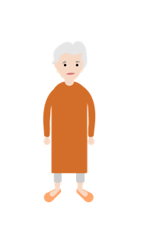




Eksempel Dagens brukerreise
“Jeg føler meg ordentlig dårlig, men det 2 uker til jeg skal inn i igjen”
“Er jeg frisk nok til å
ta imot barnebarna
mon tro?”
“Der går hele dagen min!”
“Jeg burde ha sagt
ifra tidligere”
Utskriving
Pasienten skrives ut med behandlingsplan med jevnlig oppfølging og prøvetaking på sykehus/fastlege/helsehus
I hjemmet
Hjemmefra følger pasienten behandlingsplanen, men lurer ofte på hva den daglige formen tillater
Oppfølging
Pasienten skal jevnlig på sykehuset for oppfølging
og prøvetaking.
Endring i sykdomsbildet
Pasienten får en endring i sykdomsbildet og er usikker på om det er ille nok til å kontakte helsepersonell. Pårørende synes det er vanskelig å vurdere.
Innleggelse
Innen neste oppfølging er tilstanden forverret og pasienten blir innlagt
Utrygghet
Mange spørsmål
Varierende form
Tidsbruk
Mange reiser til/fra sykehus
Utrygghet
Forverring
Sykehusbesøk
Kontakt med helsepersonell
Uforutsigbarhet
Sykehusopphold
Reise til/fra sykehus
Utfordringer for pasient

Slide 8
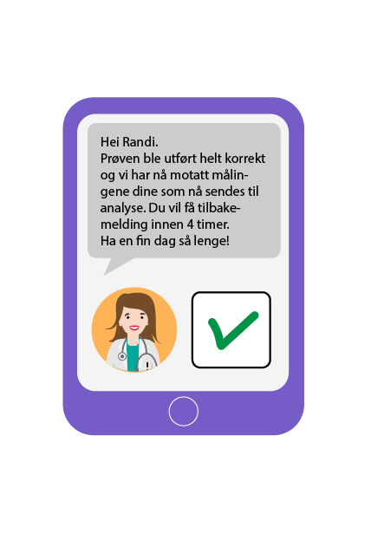
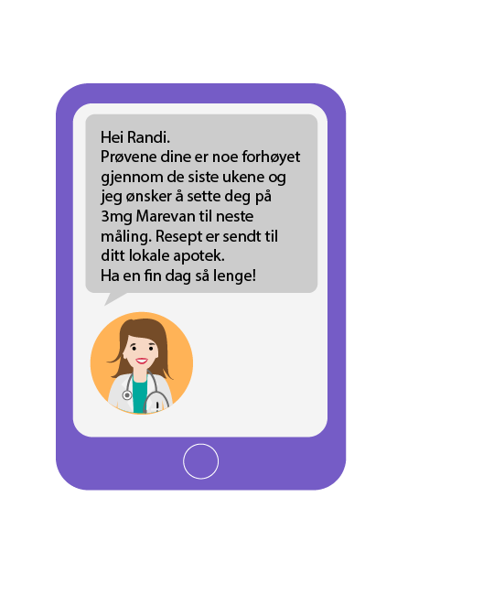




Eksempel Ønsket brukerreise
“Veldig bra!
Det har gitt mye mestring og forståelse for helsen min.”
Hva tenker du om at du skal hjem igjen nå da?
“Nå er behandlingen din ferdig, hvordan synes du det har gått?”
Onboarding/inklusjon
Pasienten vurderes til hjemmeoppfølging og gjennomgår samtale om motivasjon og ønsker. Helsepersonell på sykehus
viser introduksjonsmateriell og forklarer hvordan dette kan gi pasienten verdi
Komme i gang
Pasienten og pårørende mottar opplæring og praktisk trening på sykehuset før pasienten skrives ut med kursbevis. Pasienten får aktuelt utstyr samme dag.
Ta prøver
Pasienten utfører målinger hjemme og mottar bekreftelse på at prøve er utført og mottatt av helsepersonell
Få svar på prøver
Prøvesvar og oppfølging blir vurdert av personell på sykehuset, og vil gi mulighet for å reagere raskere på endringer.
Offboarding
Pasienten avslutter prøvetaking hjemme på en god måte gjennom etablerte rutiner for å avslutte oppfølging og innlevering av utstyr
Vurdering og samtale
Introduksjonsmateriell
Gode rutiner og systemer for “onboarding”
God trening og opplæring inkluderer pårørende
Kursbevis utstedes
Utstyr blir levert til pasient
Utstyr plugges inn og er klart til bruk
Godt og intuitivt grensesnitt
Bekreftelse på utført måling
Oppmuntrende og motiverende ordlyd / tone of voice på device
Tydelige svar til pasient
Proaktiv behandling
Bekreftelse på videre prosess
Vurdering og samtale
Pasienten er godt forberedt
Gode rutiner og systemer for “offboarding”

Slide 9
Noen viktige elementer i behovet
Trygghet
Brukervennlighet
Sikkerhet
Kommunikasjon
Integrasjon
For å sikre tillit hos brukere, pårørende og helsepersonell, må produktet og tjenesten skape opplevelsen av trygghet. Pasienter må føle seg trygg på at prøver gjennomføres og formidles korrekt hver gang.
En tjeneste og apparat som er utviklet spesielt for pasienter med fokus på deres behov og kapasitet, vil kunne sikre høy adopsjon og unngå feil forbundet med prøvetaking og analyse.
Pasientens helse avhenger av sikker og rask forbindelse mellom sykehus og hjem. Med mye sensitive data vil det være en høy prioritet både å ivareta informasjonssikkerhet og personvern.
I utformingen av tjenesten er det viktig å designe for tilgjengelighet og ivaretakelse. Pasienter trenger støtte til å ta gode beslutninger.
Sykehuset har systemer i dag som det er avgjørende at tjenesten/enheten integreres med. Løsningen hjemme hos pasienten skal kunne sende resultatene fra hjemmemålingene til eksisterende, relevante systemer på sykehuset.
Systemet rundt tjenesten
Inklusjon
Opplæring
Offboarding
For at tjenesten og utstyret skal bidra til bedre bruk av tid og ressurser på sykehuset, er det avgjørende at det utarbeides et system for tjenesten.
For at pasienten skal føle seg trygg og ivaretatt er det viktig at det etableres god dialog og prosess rundt vurdering av hvorvidt pasienten er en egnet kandidat til å ta prøver og analyser på egenhånd.
Riktig opplæring og praktisk trening før avreise fra sykehuset vil være avgjørende for pasientens evne til å utføre prøvetaking og analyser på egenhånd. Opplæring av pårørende vil også kunne øke adopsjon og trygghet, samt unngå feil.
Det er viktig med en god og tydelig avslutning på hjemmeoppfølgingen.

Slide 10
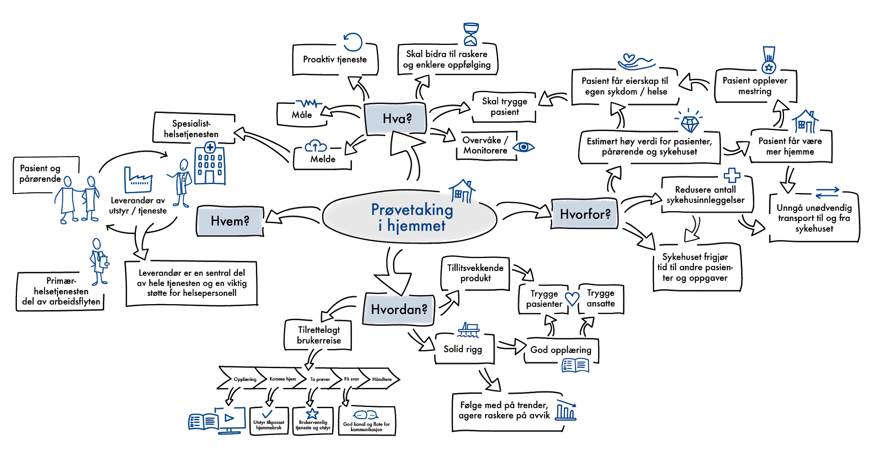

Slide 11
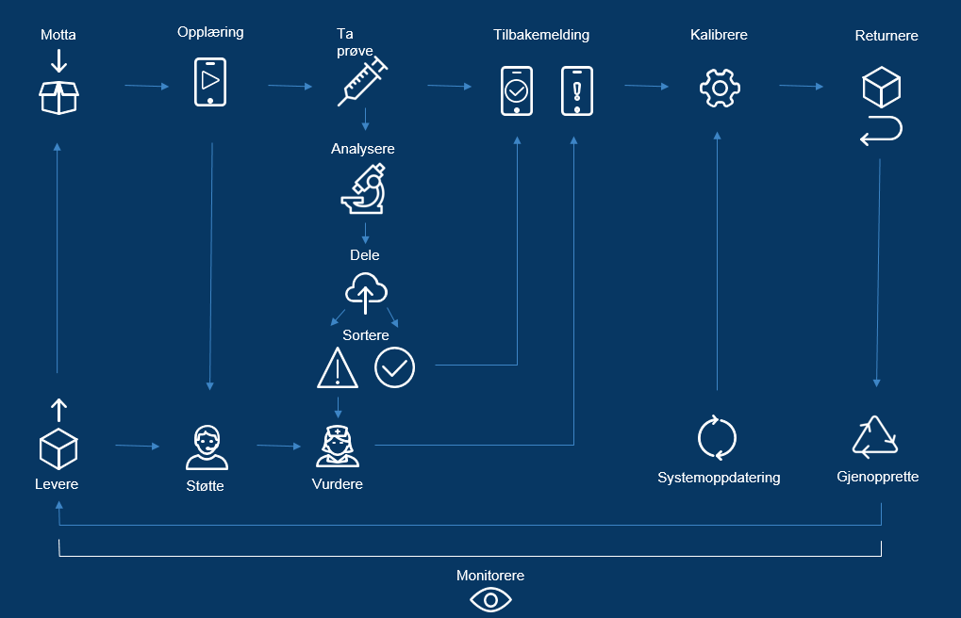
Eksempel
mulig tjenesteprosess

Slide 12
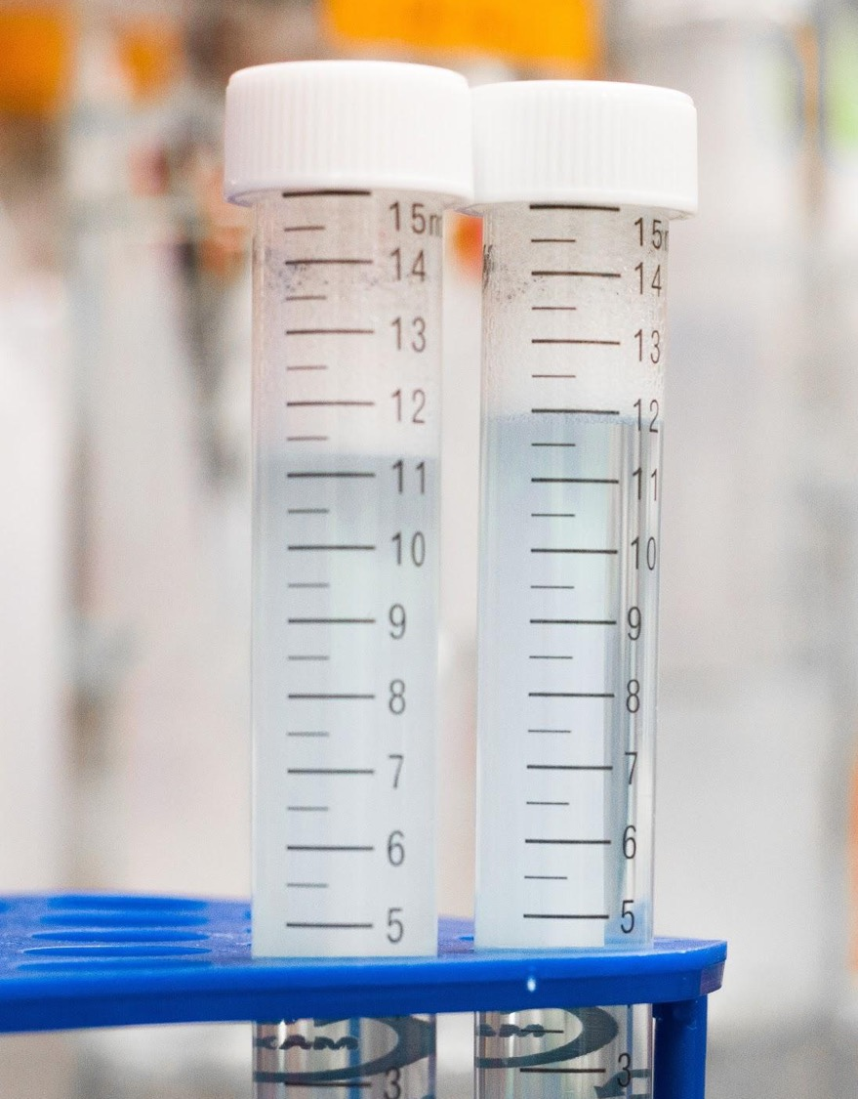
Behov
Sykehuset Østfold har behov for fremtidsrettede og kvalitetssikrede løsninger som på en sikker måte gjør det mulig:
    At utvalgte pasienter kan ta blodprøver hjemme med tilhørende analyse
At resultatene blir overført til relevante fagsystem på sykehuset slik at helsepersonell kan følge opp pasienten

Slide 13
Analyser og pasientgrupper
Sykehuset Østfold har identifisert at følgende analyser og pasientgrupper er relevante for hjemmeoppfølging.
Enkelte analyser anses som viktigere enn andre (se figur 1).
Det er ingen forventning om at alle analyser skal dekkes i ett apparat, men det er ønskelig med best mulig sammensetning innenfor så få apparater som mulig.
Analysene er presentert etter prioritet, der 1 er vurdert som viktigst.

Slide 14




Ønskede effekter og gevinster
Pasient
Motta effektiv og sikker hjemmeoppfølging
Kan starte raskere opp med behandling uten å bli lagt inn på sykehus
Forhindre, forkorte og utsette sykehusinnleggelser
Får være mer hjemme, og bruke mindre tid på sykehus
Bidra til at pasienten opplever økt selvstendig og kontroll knyttet til egen helsetilstand
Helsepersonell
Få tilgang til nyttige og kvalitetssikrede analyseresultater om pasientens tilstand når pasienten er hjemme
Følge utviklingen i pasientens sykdom, fange opp endringer og sette i gang nødvendige tiltak tidlig for å unngå forverring og sykehusinnleggelser
Godt grunnlag for raske svar og riktig oppfølging når pasienten er hjemme
Avlastning ved bruk av teknologi
Organisasjon
Mer effektiv sykehusdrift
Bedre ressursutnyttelse
Mindre kø på laboratoriets poliklinikker
Redusere antall «ikke møtt»-konsultasjoner
Samfunn
I tillegg kommer det velferdsmessige potensialet i en mer effektiv helsetjeneste og mer deltakende pasienter. Samlet sett sparer dette samfunnet for enorme kostnader knyttet til sykefravær, arbeidsuførhet, transport og helse- og omsorgstjenester.
Potensial for næringsutvikling for valgt utviklingspartner.

Slide 15

Roller i et innovasjonspartnerskap
Privat part
Offentlig part – Sykehuset Østfold
Delt prosjektledelse med felles styringsgruppe
Ansvar for fremdrift i utviklingsprosjektet
Ansvar for den tekniske løsning og konseptutvikling
Gjennomfører brukerinvolvering og samutvikling
Foretar tekniske løsningstester og tilpasninger
Utarbeider business case for den ferdige løsningen med dokumentasjon av effekt
Kommersialiserer løsningen etterpå
Delt prosjektledelse med felles styringsgruppe
Oppgavekonkretisering, behovsavklaring og medisinskfaglig ansvar
Ansvarlig for å stille interesserte brukere og medarbeidere til rådighet for samutvikling
Bidrar i testing og gir input til hvordan løsningen kan forbedres og videreutvikles
Sikrer forankring og baner vei for implementering
Stiller data til rådighet for effektmåling
Ivaretar interessenthåndtering

Slide 16
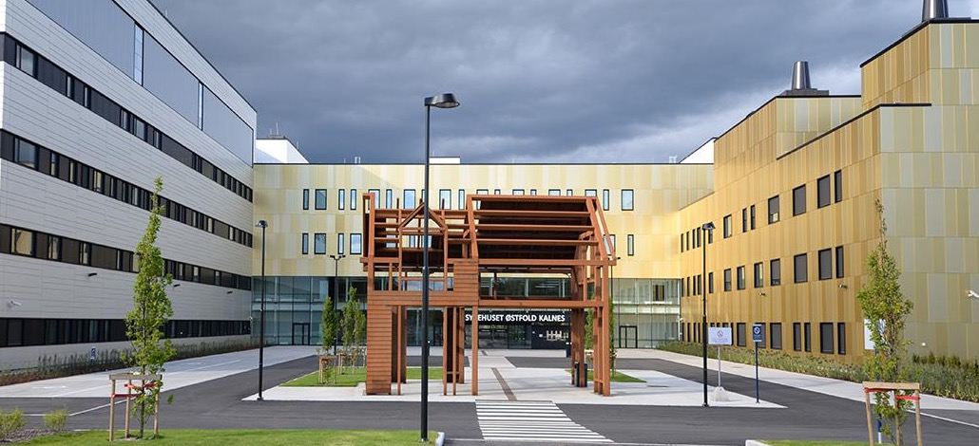

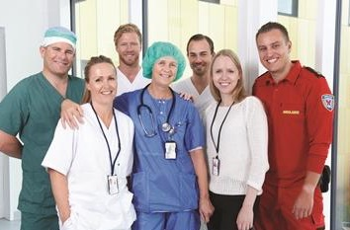
Sykehuset Østfold
Ca. 450 000 konsultasjoner pr. år
Ca. 5000 medarbeidere
To-struktur-modell
2015: Innflytting i nytt sykehus

Slide 17
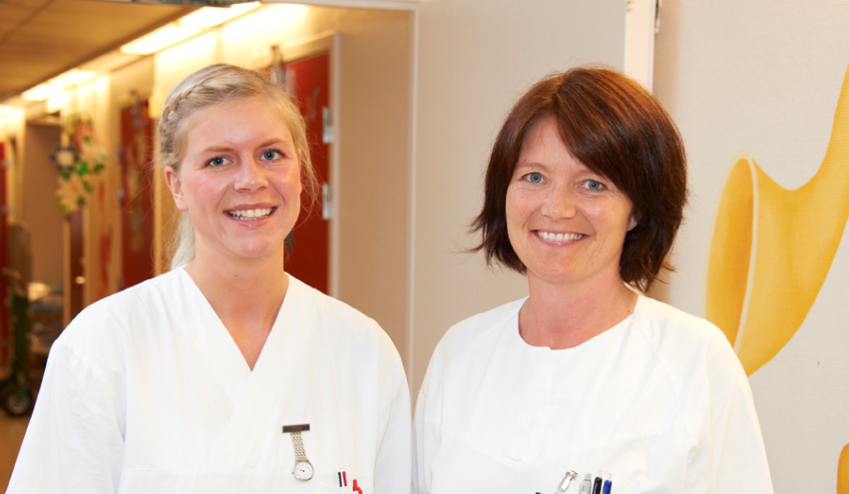
Sykehuset Østfold har jobbet systematisk og målrettet med tjenesteinnovasjon siden 2011. Sammen med private næringslivsaktører og andre har vi utviklet, testet ut og tatt i bruk løsninger som har til hensikt å gi god pasientbehandling og smarte arbeidsprosesser for medarbeiderne.
Sykehuset Østfold er et av sykehusene i Europa som er kommet lengst i å ta i bruk moderne teknologi for å styrke pasientbehandlingen
I desember 2017 ble Sykehuset Østfold, som det første sykehuset i Norden, sertifisert til nivå 6 av 7 på den anerkjente EMRAM-skalaen for modenhet for datasystemer i sykehus.
Sykehuset Østfold er et områdesykehus for Østfold og Follo. Vi jobber sammen for å gi våre pasienter et best mulig helsetilbud ved å etterleve verdiene kvalitet - trygghet - respekt.
Vi skal sikre befolkningen et fullt ut dekkende spesialisttilbud med diagnostikk, behandling og rehabilitering i god samhandling med fastleger, kommunehelsetjenesten og andre helseforetak.

